Slide 1
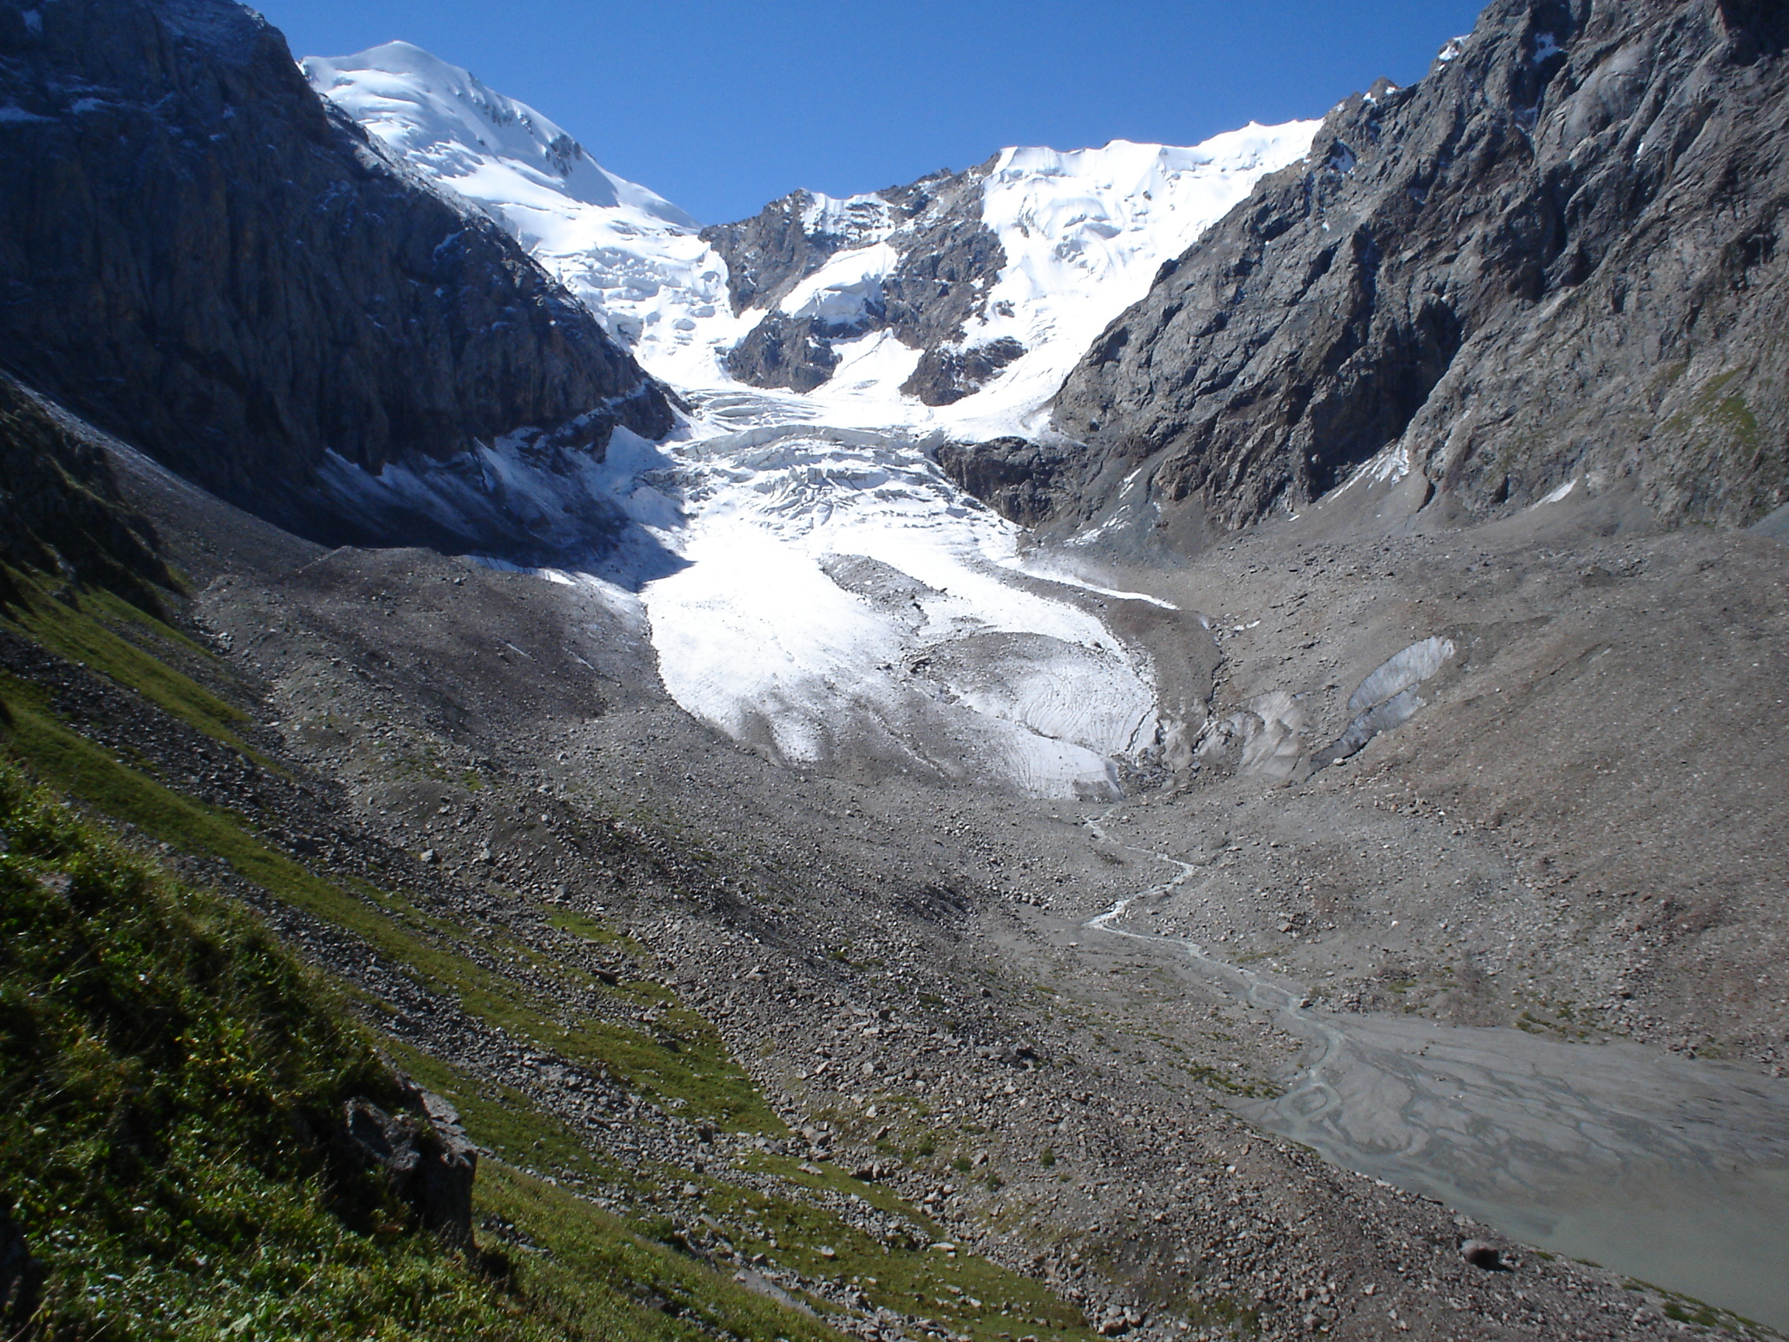
Horské zalednění a změny přírodního prostředí v kvartéru
Zbyněk Engel
katedra fyzické geografie a geoekologie

Slide 2
Katedra fyzické geografie a geoekologie, PřF UK
vznik 1991
Bakalářské studijní programy:
Aplikovaná geografie (Fyzická geografie a geoinformatika)
Geografie – kartografie
Geografie se zaměřením na vzdělávání
Magisterské studijní programy:
Fyzická geografie a geoekologie
Krajina a společnost; Hydrologie a hydrogeologie
Doktorský studijní program:
Fyzická geografie a geoekologie

Slide 3
Vědecko-výzkumné zaměření:
Antropogenní procesy a jevy modelových lokalit a regionů.
Fyzickogeografická hodnocení recentních procesů a jevů.
Přírodní ohrožení a fyzickogeografické aspekty jejich rizik pro společnost.
Vývoj přírodního prostředí a dynamika interakcí jeho složek.
Aktuálně řešené grantové projekty (GAČR):
Časová a prostorová dynamika hydrometeorologických extrémů v horských oblastech ČR
Dálkové vazby – hlavní stavební kameny atmosférické cirkulace
Snižuje rostoucí koncentrace CO₂ citlivost evropských temperátních jehličnatých lesů?
Vliv sezónní sněhové pokrývky na letní minimální průtoky: důsledky klimatických změn na hydrologické sucho
Vývoj strukturních půd a jejich paleogeografický význam pro rekonstrukci přírodních podmínek střední Evropy v kvartéru

Slide 4
Doc. RNDR. Zbyněk Engel, Ph.D.
VŠ vzdělání:
Přírodovědecká fakulta Univerzity Karlovy, doktorské studium (2003), habilitační řízení (2017), obor fyzická geografie
Profesní zkušenosti:
2001-4: Výzkumné centrum dynamiky Země
od r. 2004: Katedra fyzické geografie a geoekologie, PřF UK
2010-14: Centrum polární ekologie, Jihočeská univerzita v Českých Budějovicích
2013-17: Grantová agentura ČR
Výzkumné zaměření:
vývoj reliéfu Českého masívu v kvartéru
recentní změny zalednění horských a polárních oblastí (Andy, Ťan-Šan, Vysoké Tatry, ostrov Jamese Rosse, Svalbard)

Slide 5
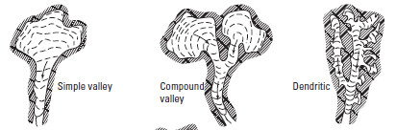
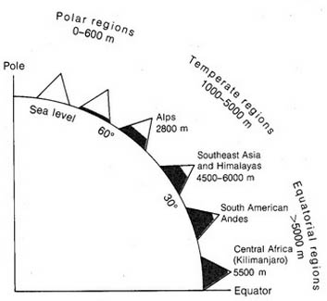
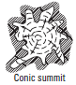
horské ledovce na Zemi
tis. km²
World Glacier Inventory (2012)
 | tis. Gt
Marzeion & al. (2012) | 169
Huss & Farinotti (2012) | 153 ± 21
Grinsted (2013) | 127 ± 25
Radić & al. (2014) | 147

Slide 6
bilance ledovcové hmoty
rovnovážná linie
délka ledovce

Slide 7
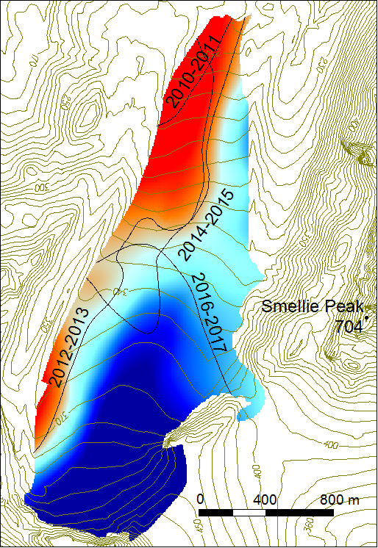
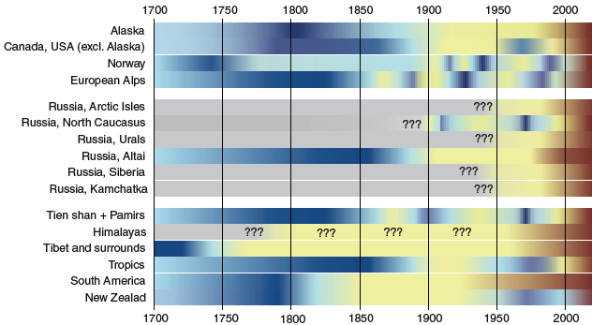
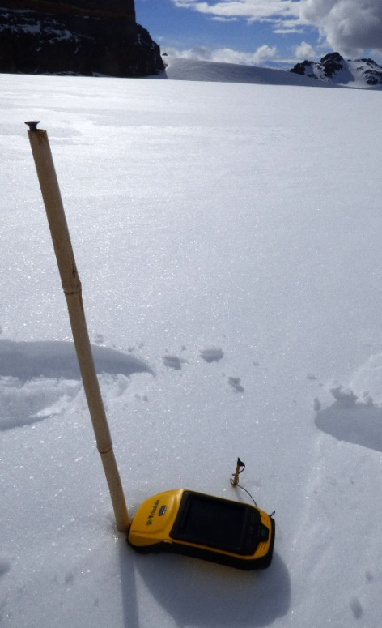

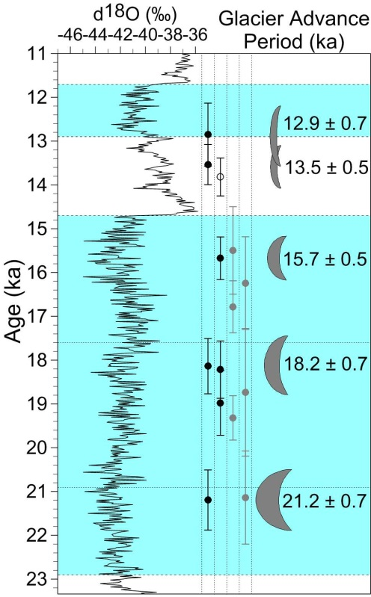
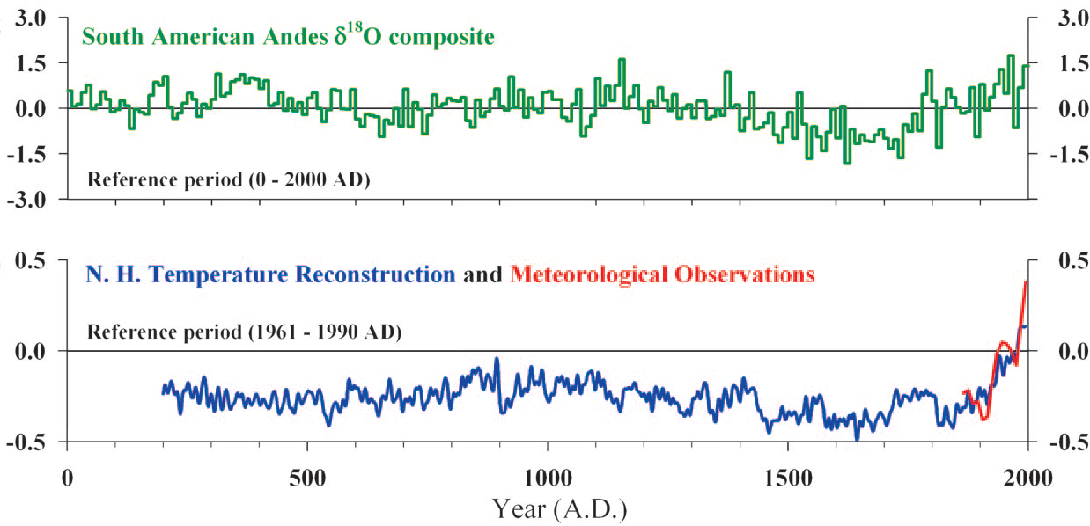
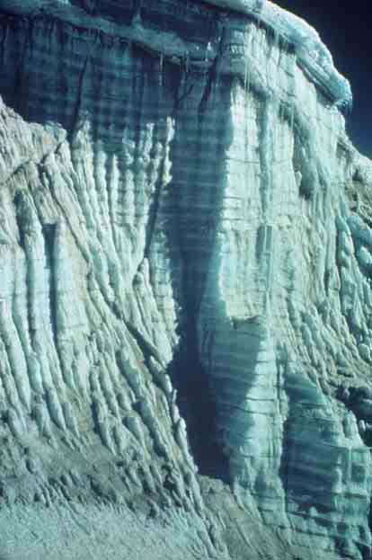
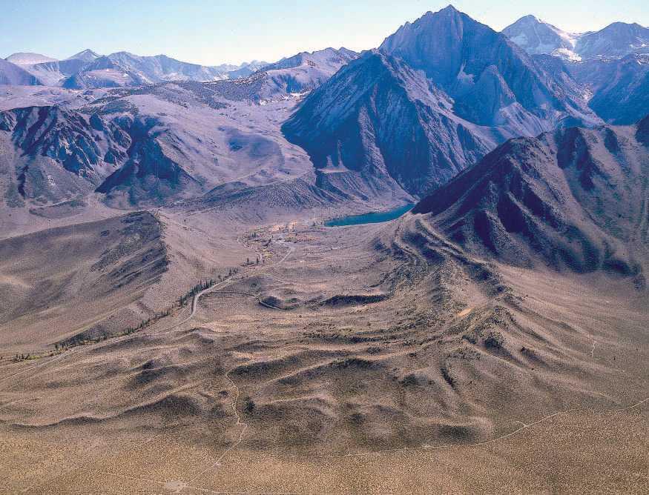
proxy

Slide 8
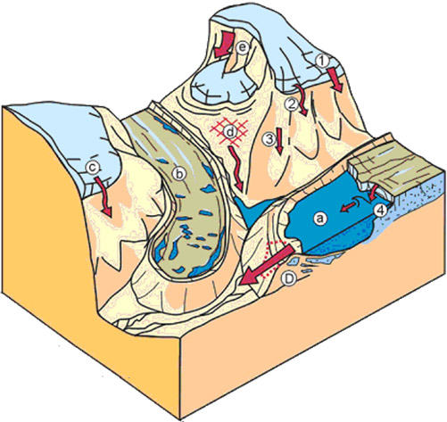
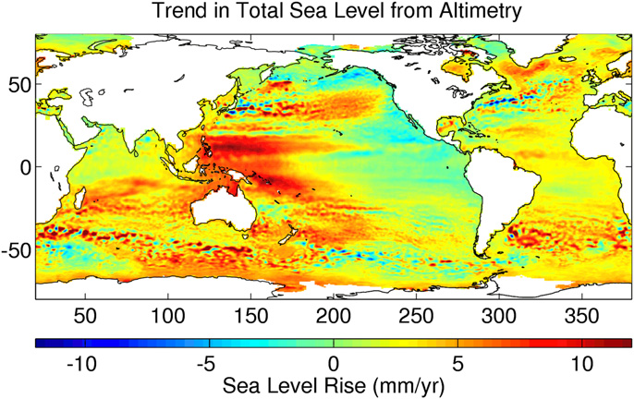
důsledky tání ledovců
hydrologické změny (přírodní zdroje)
rizikové procesy
světový oceán

Slide 9
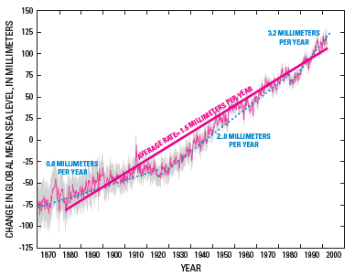
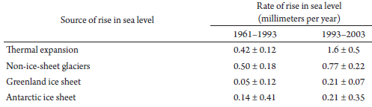
hladina světového oceánu
nedostatečné zastoupení regionů, velkých ledovců
neznámé velikostní rozdělení
nepřesná rozloha, objem ledovců

Slide 10
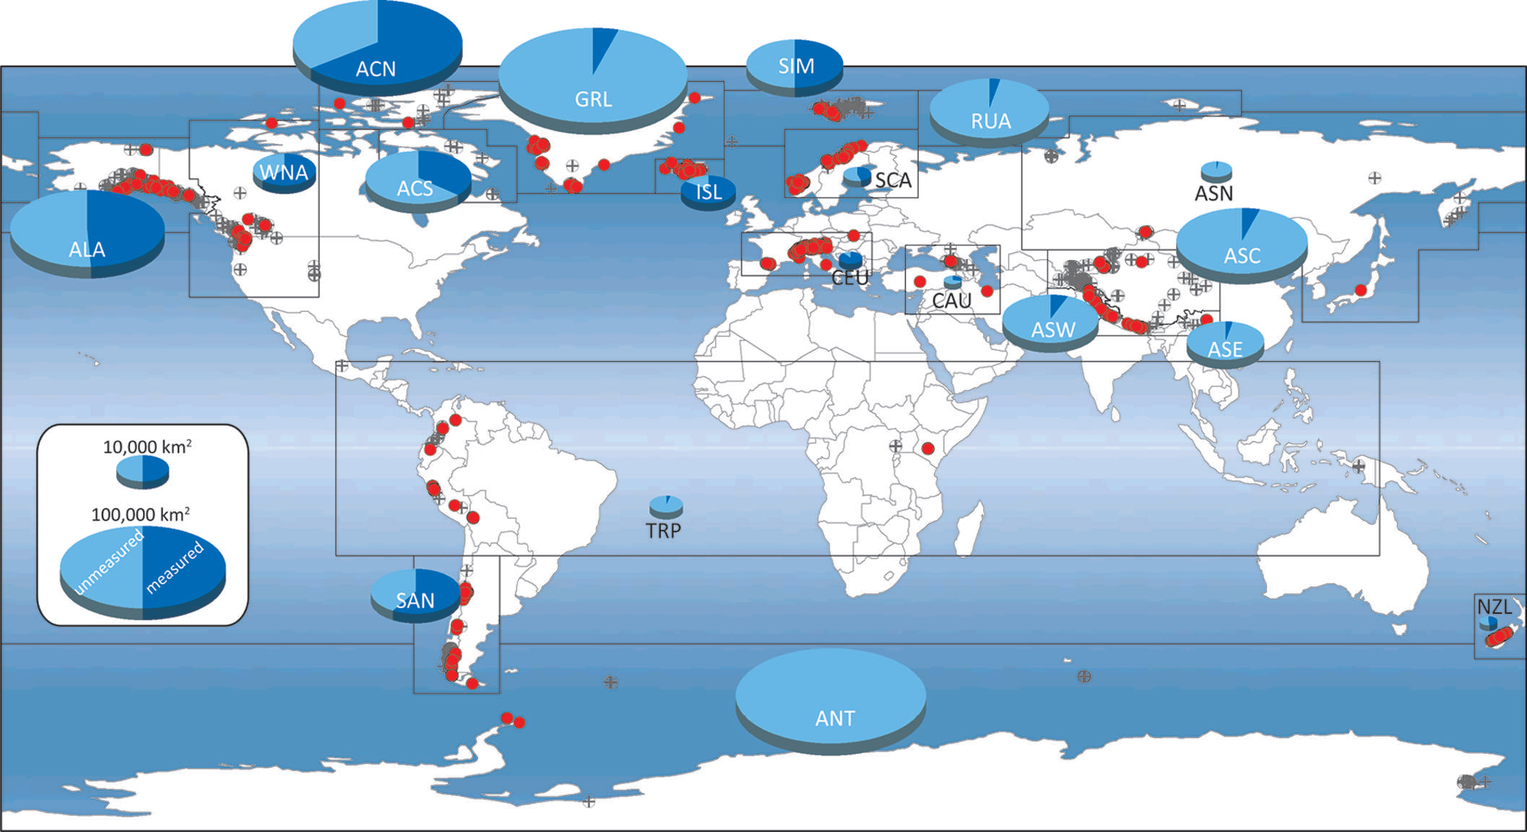
Recentní změny ledovců a glaciálního reliéfu

Slide 11
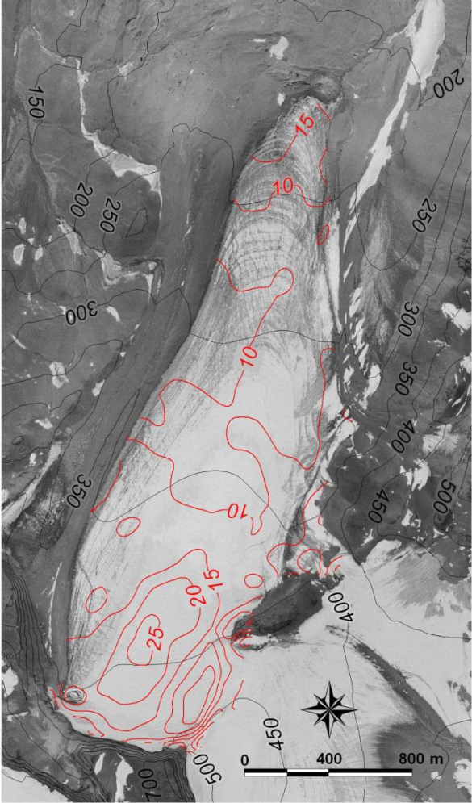
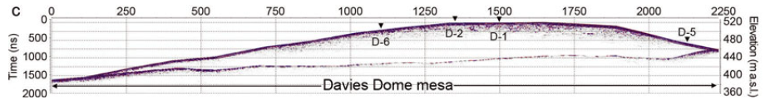
Okrajová část Antarktidy
nárůst teplot vzduchu od pol. 20. stol.: 2,5°C (Turner & al., 2005)
Engel & al. (2012a):
prostorové modely ledovců a subglaciálního reliéfu
průměrný roční úbytek rozlohy ledovců 0,4–0,8% (1979–2006)
zánik ledovců za ~100–250 let při zachování současného trendu

Slide 12
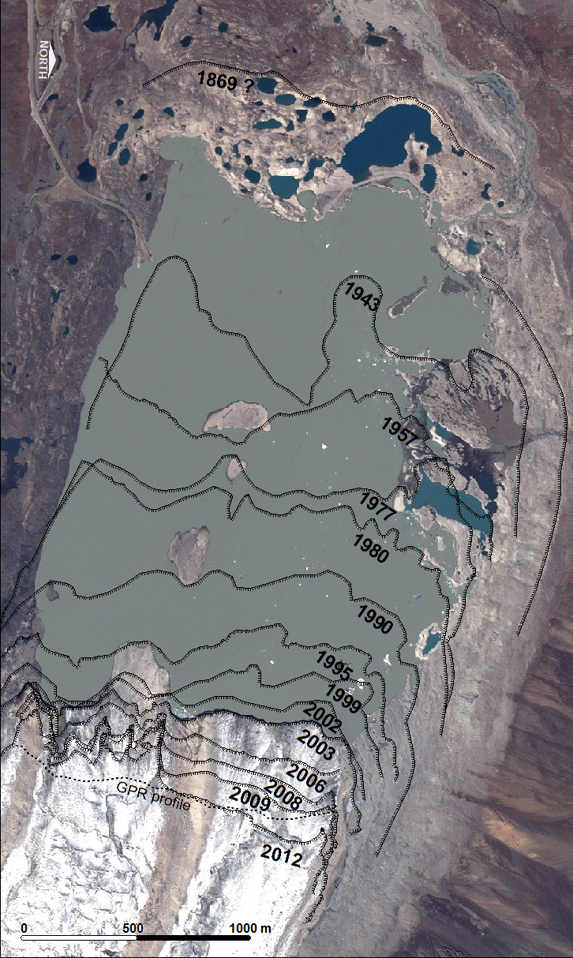
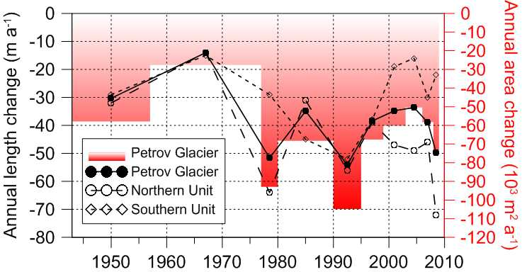
Centrální Ťan-Šan
nárůst letní teploty vzduchu od r. 1930: 0,9°C (Aizen& al., 2007)
Engel & al. (2012b):
nejrychlejší ústup ledovce 1990–95
korelace změn délky s Ø teplotou ablační sezóny (1930–1997)

Slide 13
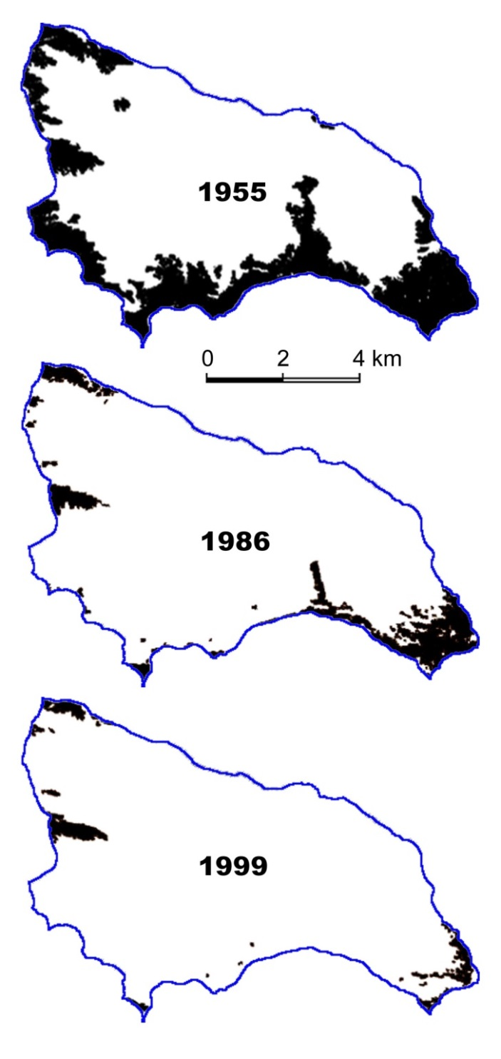
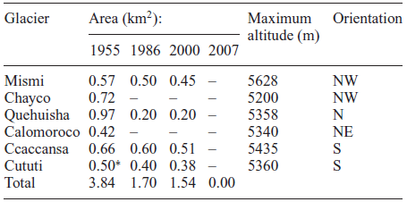
Tropické Andy
nárůst letní teploty vzduchu od r. 1939: 0,7°C (Vuille & al., 2008)
Janský & al. (2011):
60% úbytek plochy svahových ledovců (1955–2000)
zánik ledovců na počátku 20. století
výskyt sněžníků nad hranicí 5400 m n.m.

Slide 14
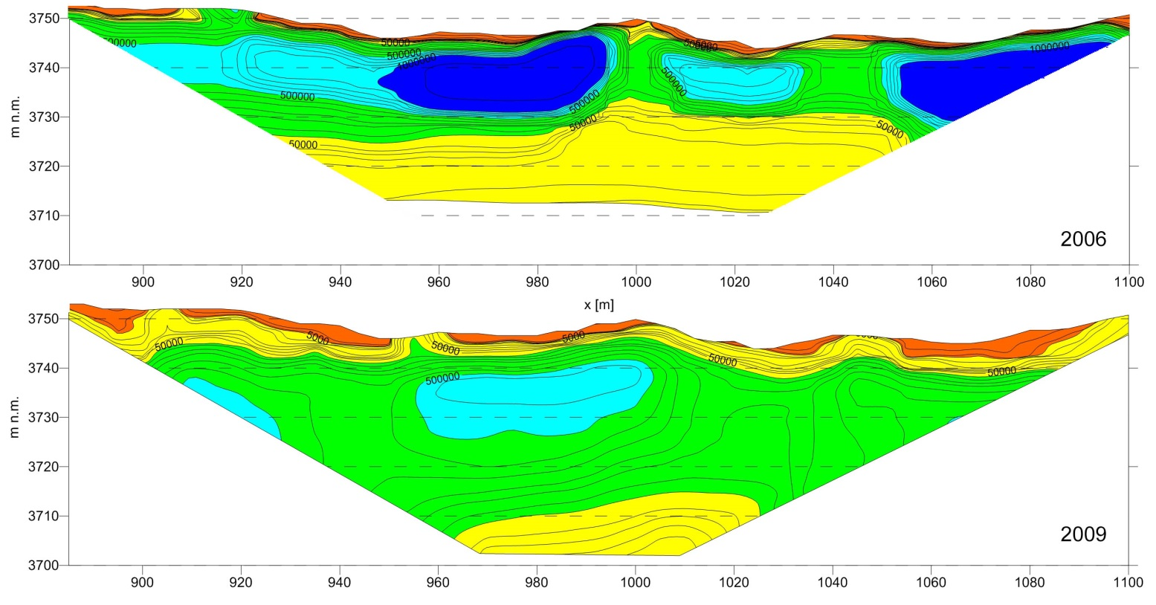
Změny reliéfu v proglaciální zóně
Year | Area [km²]
 | Total | Per year
1943 | 0.85 | -
1957 | 0.96 | 0.008
1978 | 1.63 | 0.032
1980 | 1.83 | 0.100
1995 | 2.78 | 0.063
2003 | 3.66 | 0.110
2006 | 3.80 | 0.047
2008 | 3.88 | 0.037
2009 | 3.94 | 0.059
Janský & al. (2009), Engel & al. (2012b):
růst plochy a objemu proglaciálních jezer
tání ledových jader morénové hráze
prohlubování termokrasových depresí

Slide 15
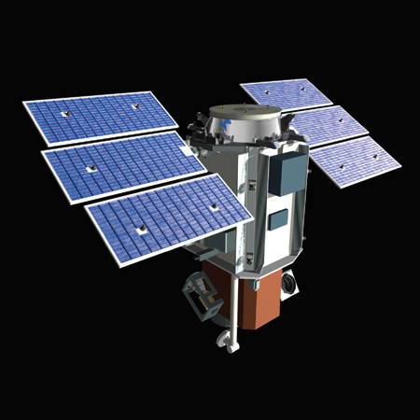
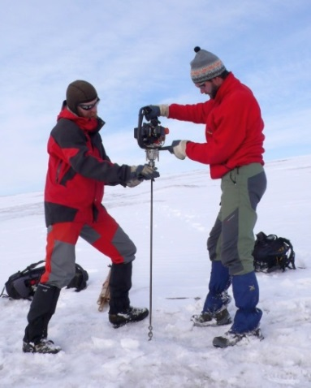
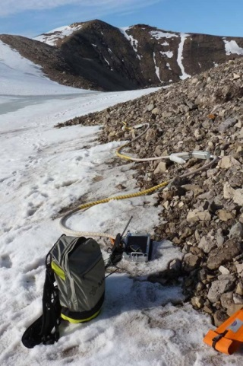
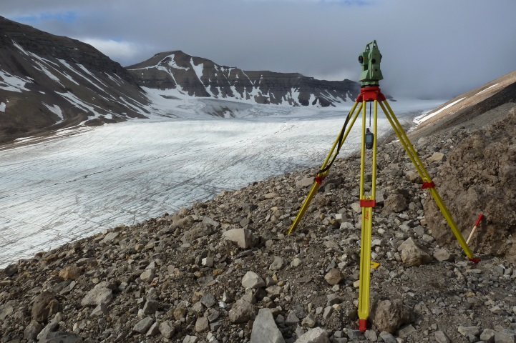
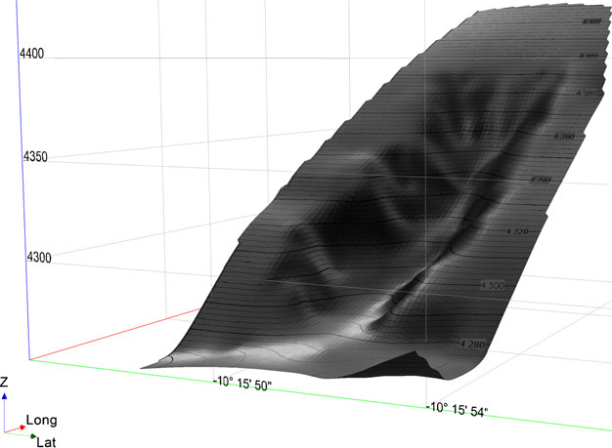
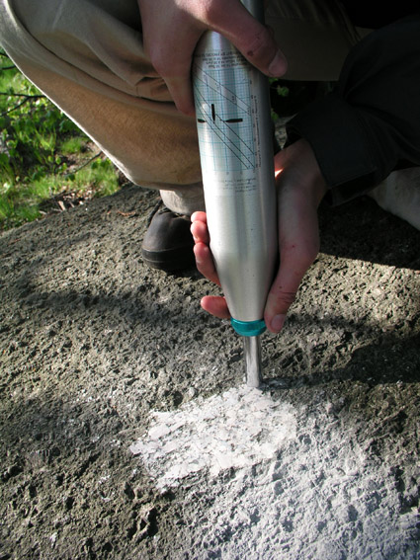
Geomorfologický výzkum glaciálního reliéfu

Slide 16
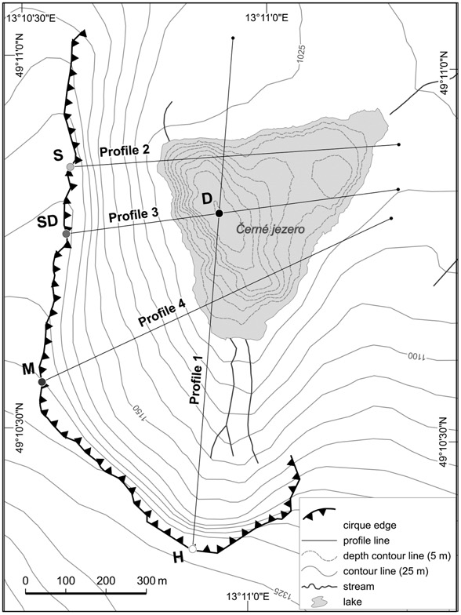
Morfometrická analýza erozního ledovcového reliéfu
proxy indikátor (rozsah a vývoj zalednění, regionální paleoklimatické podmínky)
Křížek & al. (2012)
glaciální přehloubení karu
y = k(1−x)e^{−x}

Slide 17
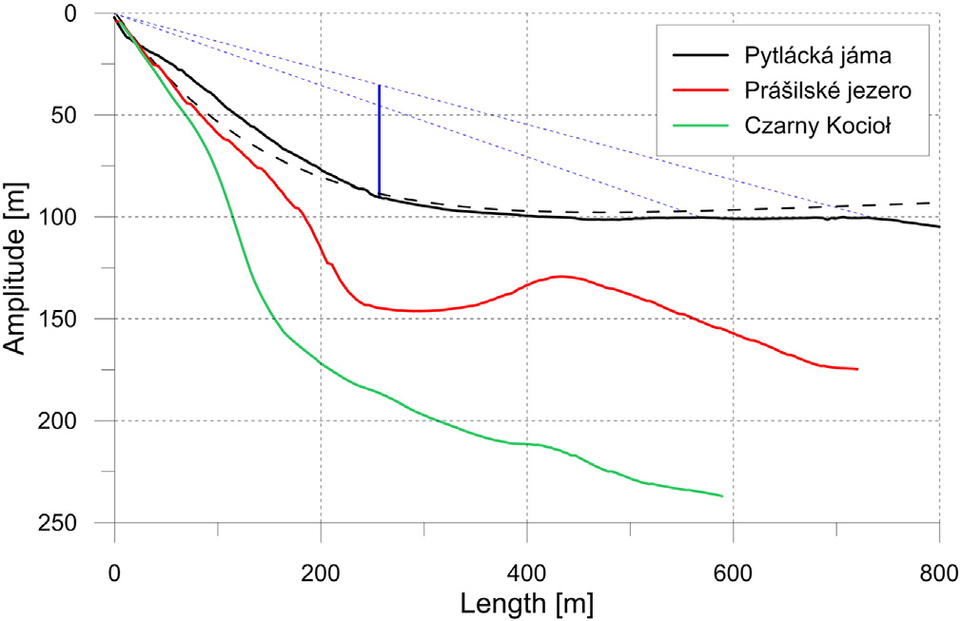
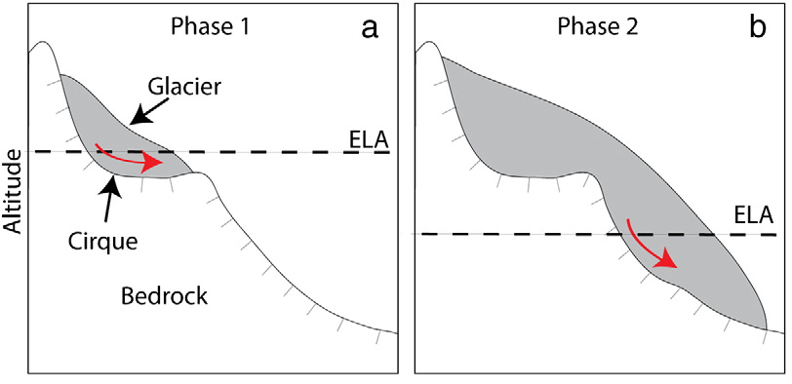
geneze svahových depresí
Mîndrescu & Evans (2014)
Engel & al. (2017)
rekonstrukce rozsahu zalednění a paleoklimatických podmínek
Barr & Spagnolo (2013, 2015)

Slide 18
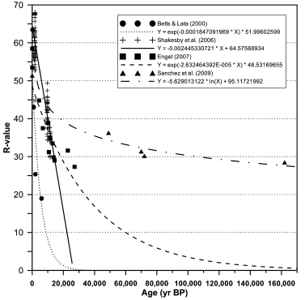
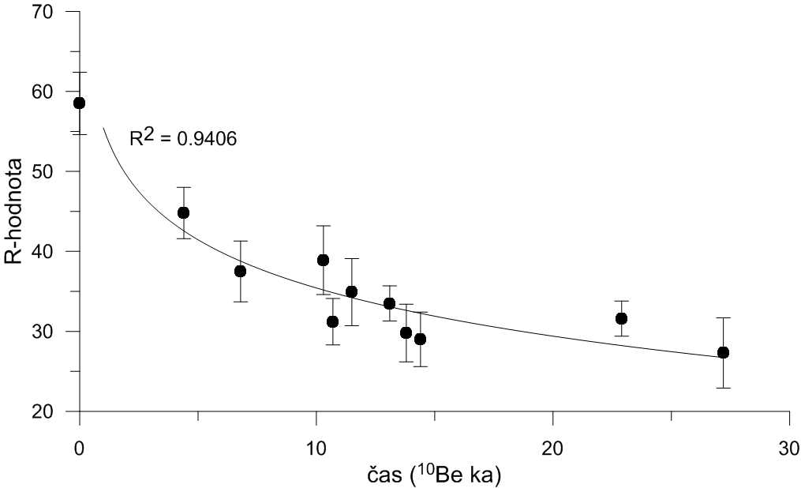
Datování glaciálních tvarů reliéfu
Engel (2007), Černá & Engel (2011)
geochronologická interpretace
nelineární vztah R-hodnota/ expoziční stáří
pokles rozlišení metody s narůstajícím stářím povrchu

Slide 19
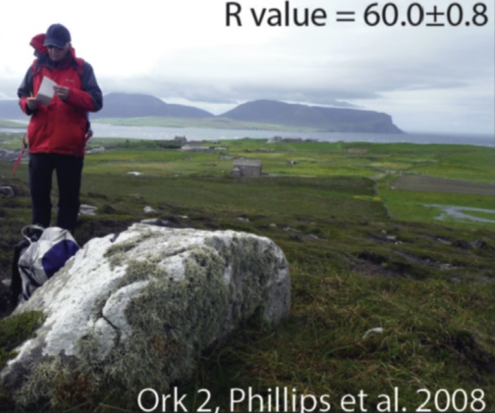
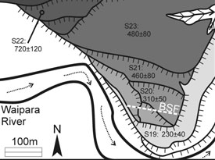
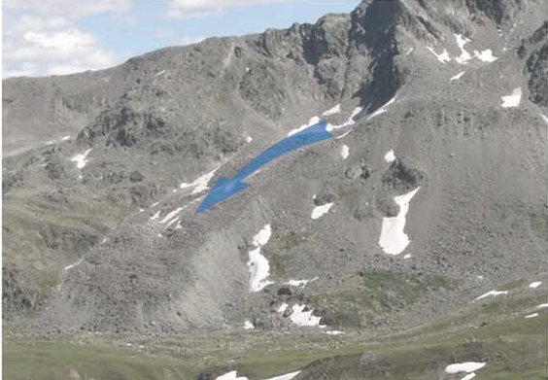
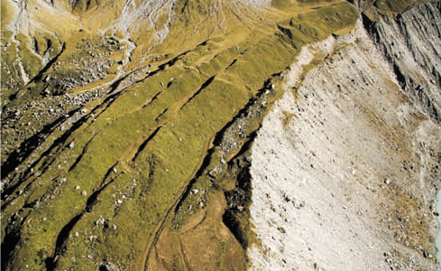
datování periglaciálních, glaciálních a fluviálních tvarů reliéfu
Böhlert & al. (2011)
Kłapyta (2013)
Winkler (2014)
Stah & al. (2015)
Tomkins & al. (2016)

Slide 20
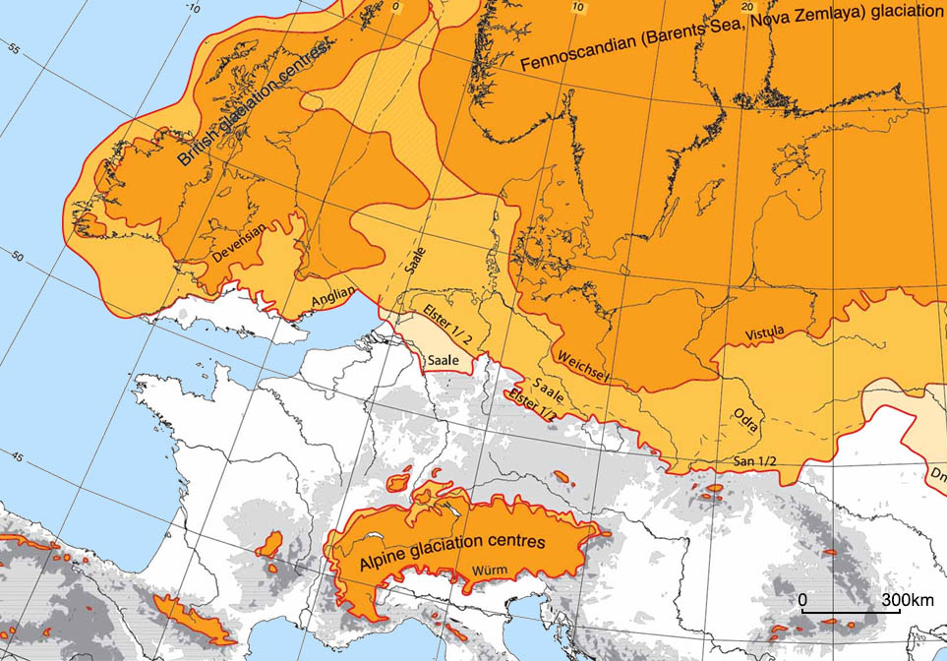
Paleogeografický výzkum horského zalednění

Slide 21
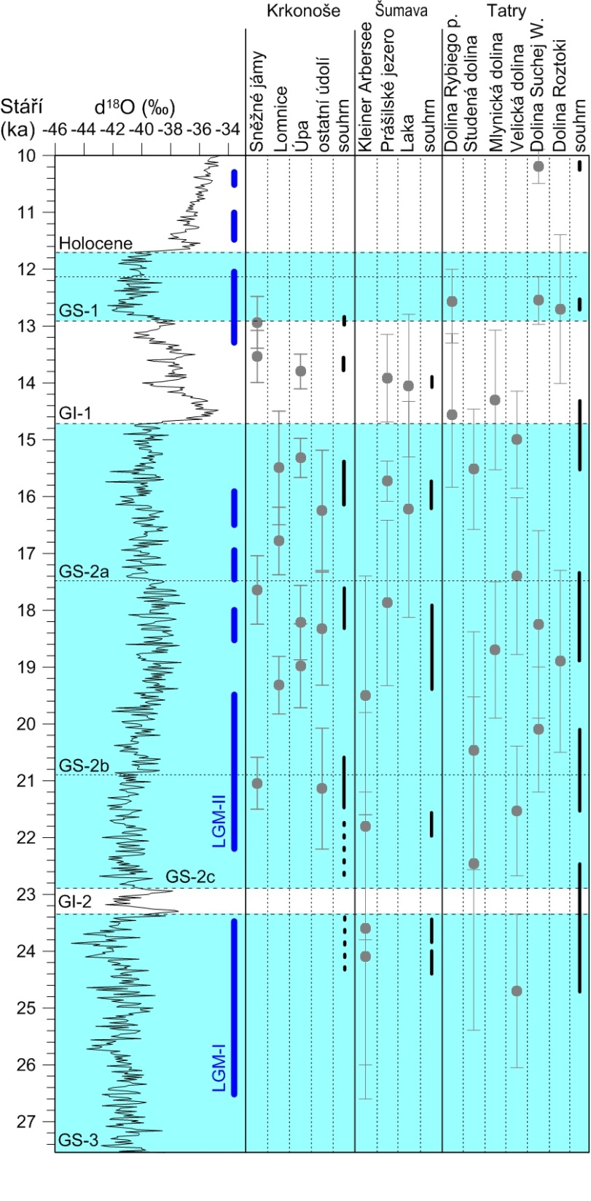
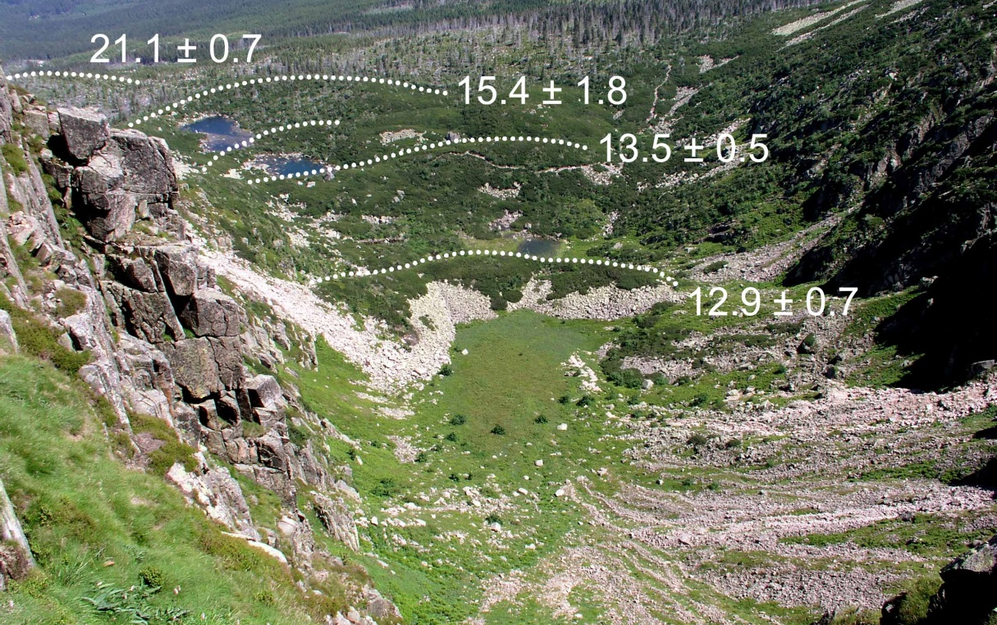
Horské zalednění Českého masivu
Engel & al.(2010,2014), Mentlík & al.(2013)
vznik nejstarších morén před 20-24 ka
následné postupy ~18, 16, 14 a 13 ka
mladý dryas: ledovce v severně orientovaných karech

Slide 22
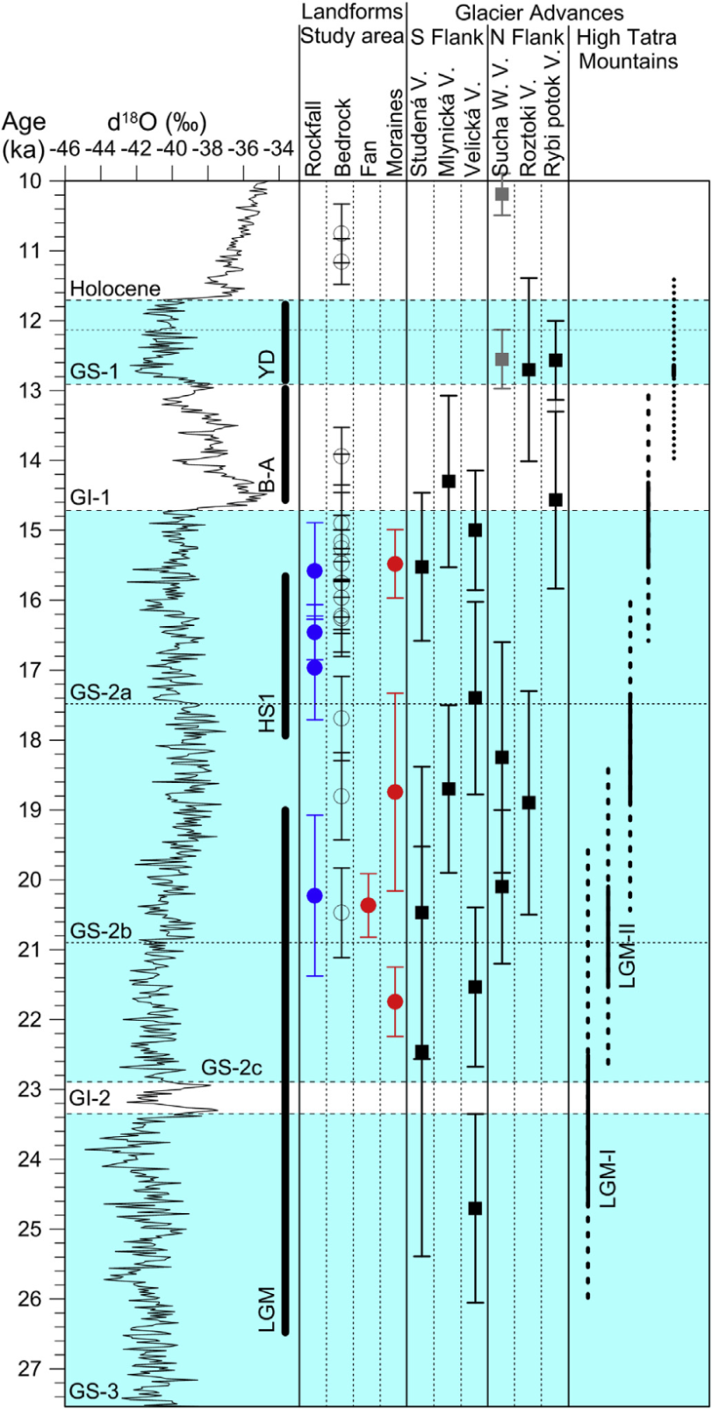
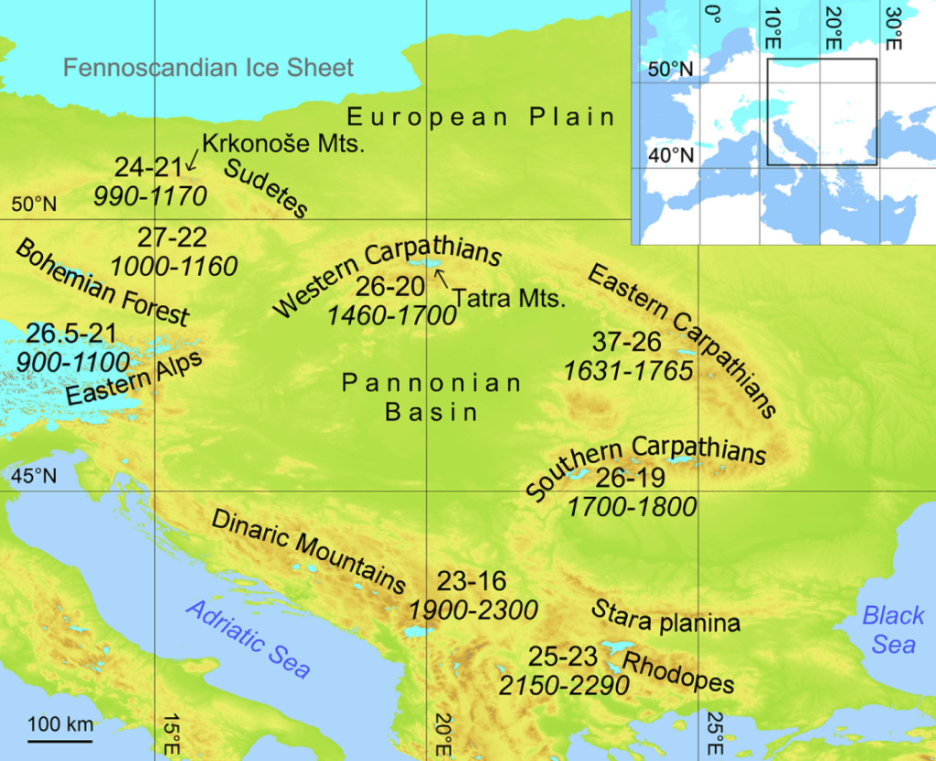
Chronologie zalednění V. Tater
Engel & al. (2015)
vznik povrchů v posl. glaciálu
maximální zalednění před ~22 ka
postupy ledovců v pozdním glaciálu
zánik ledovců před ~11 ka

Slide 23
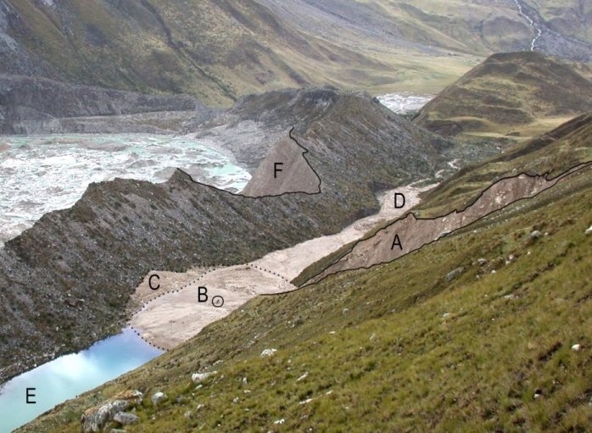
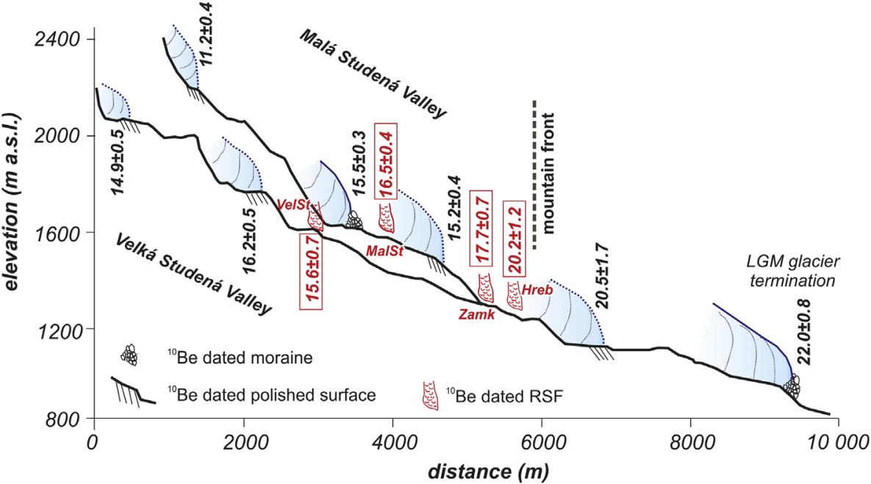
Vývoj reliéfu po ústupu ledovců
Engel & al. (2011, 2015), Pánek & al. (2016)
predispozice svahových procesů
prahové hodnoty příčinných srážek
paraglaciální původ svahových akumulací
aktivace svahových deformací 10²-10³ let po ústupu ledovců

Slide 24
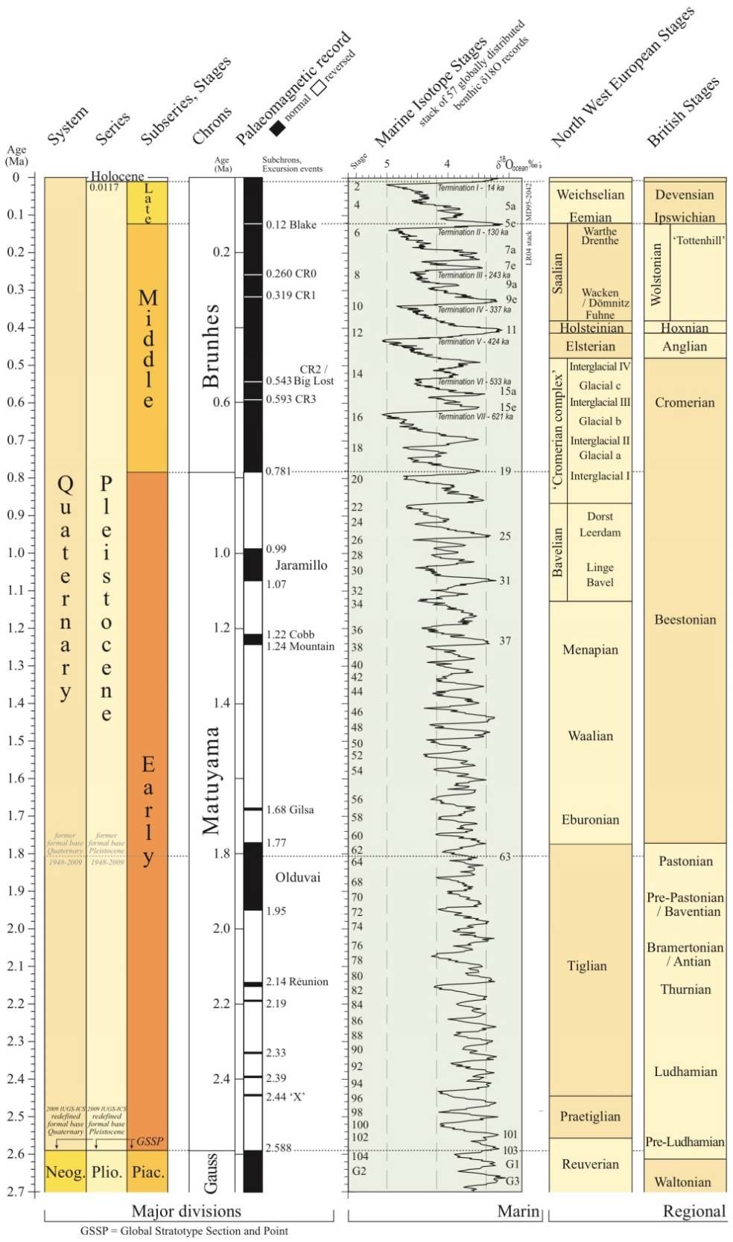
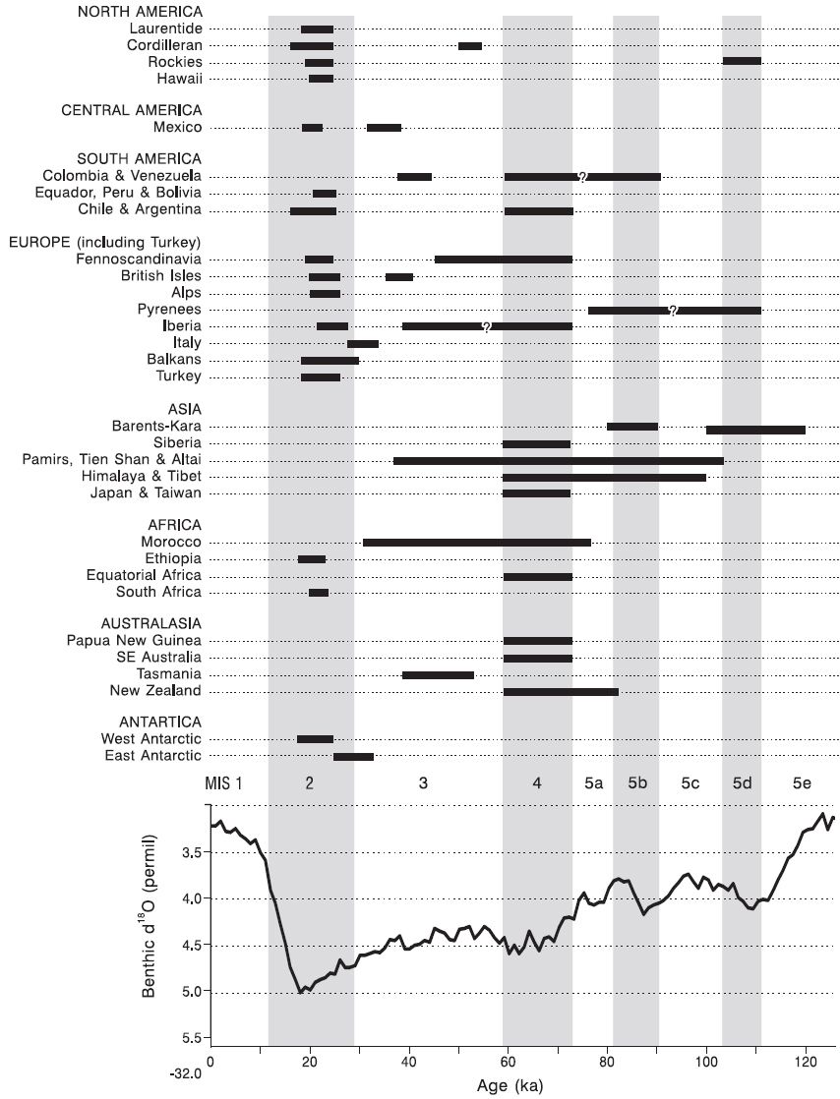

Slide 25
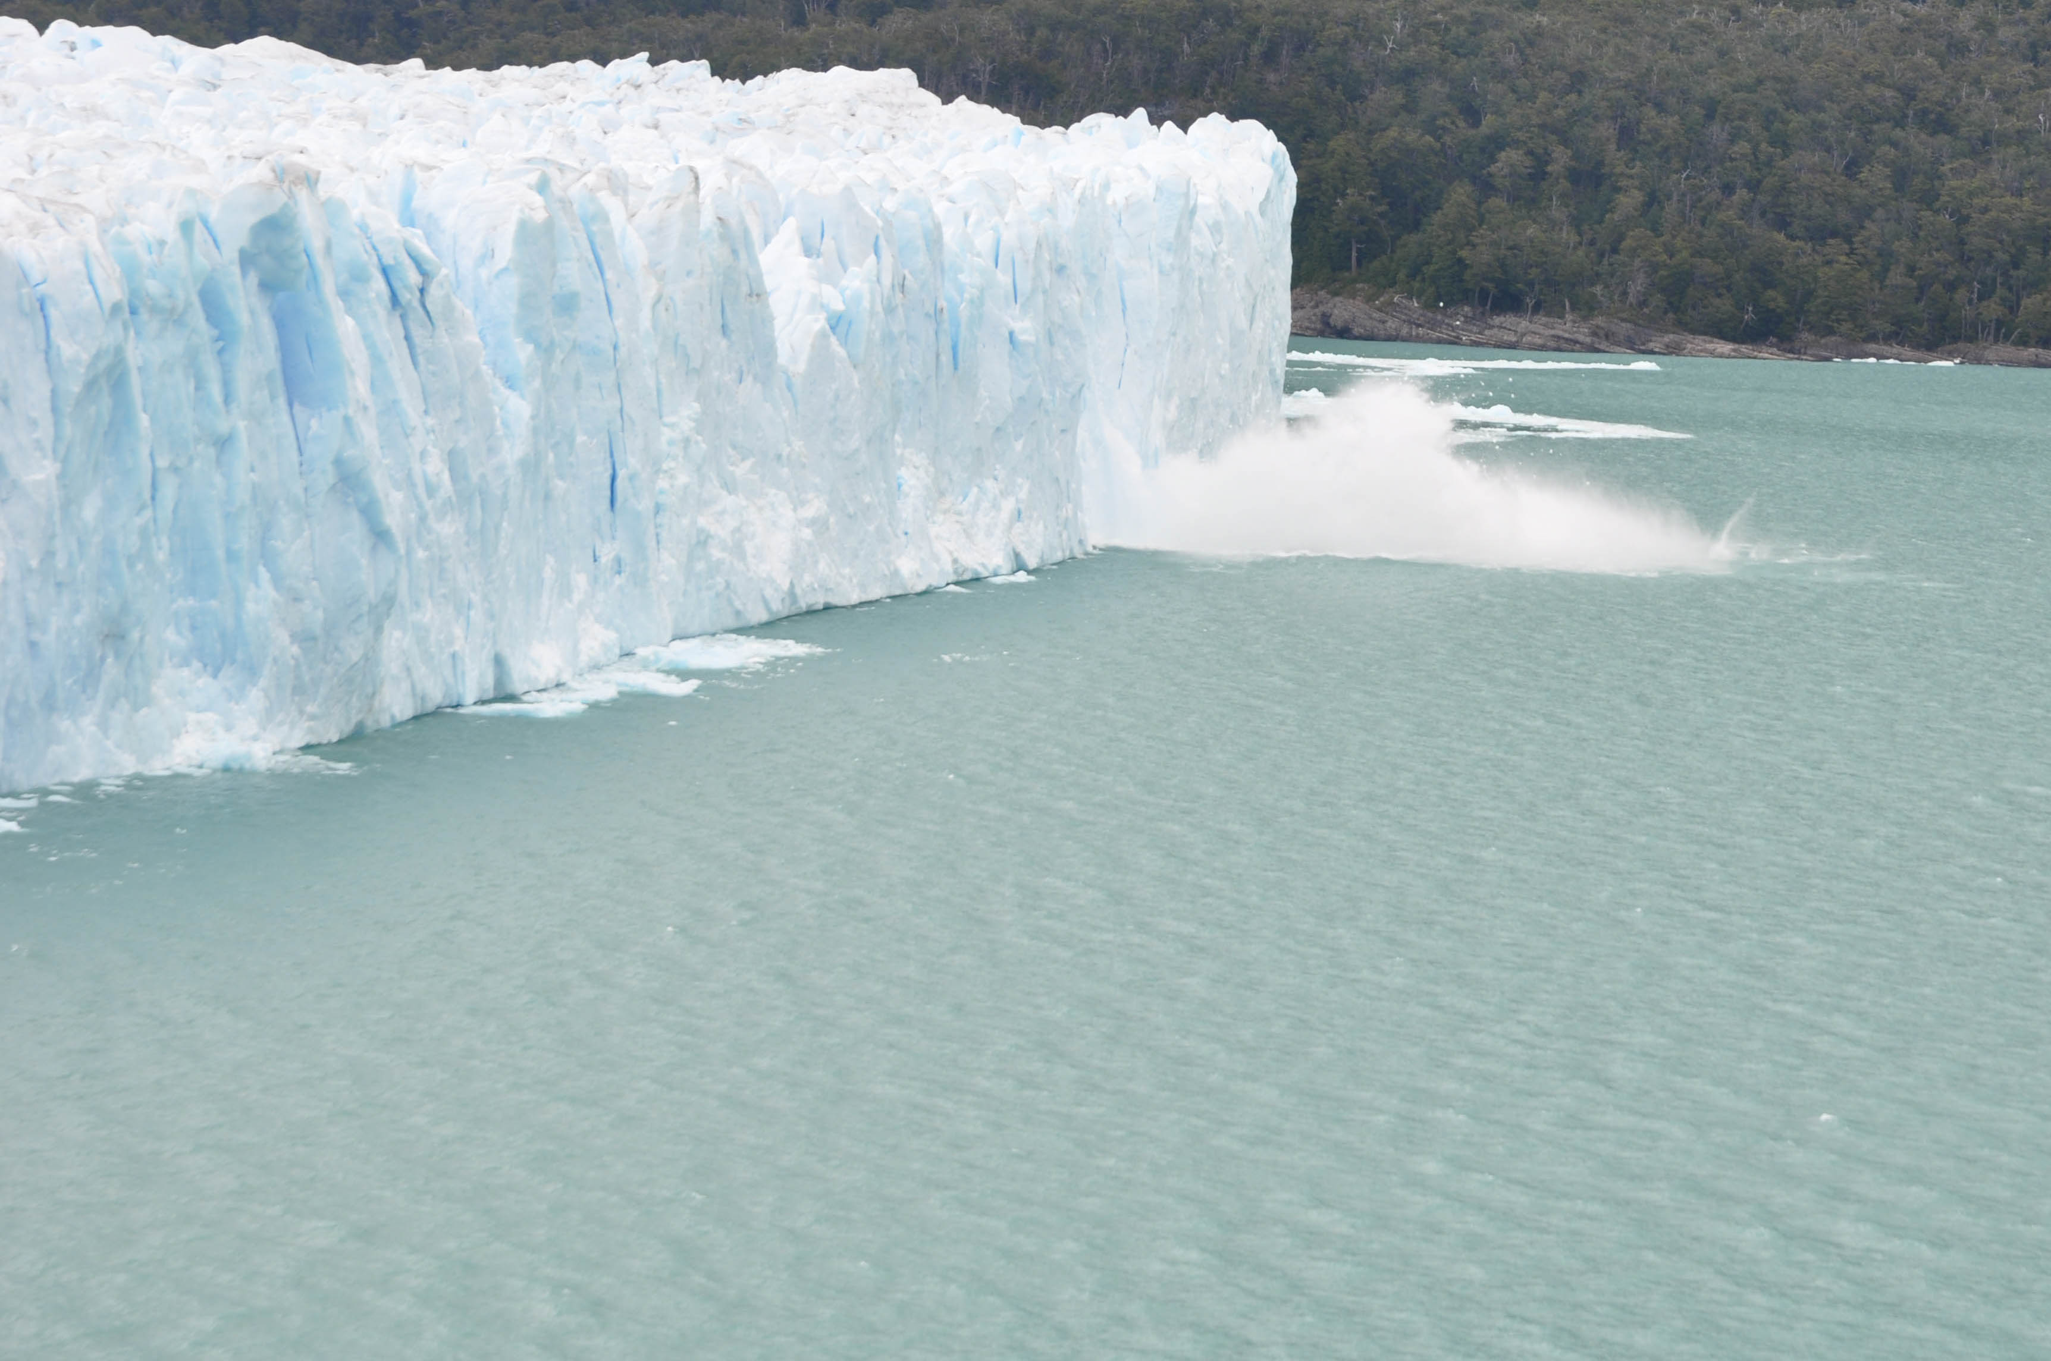
Závěry
Výzkum recentních změn zalednění ukazuje značné regionální rozdíly v úbytku ledovců a v jejich citlivosti na změny klimatických podmínek. Nejrychlejší odezvu vykazují svahové ledovce vnějších tropů, relativně pomalé změny údolní ledovce centrální Asie.
Paleogeografické studie dokládají vývoj ledovců v horských oblastech střední Evropy v závěru posledního glaciálu, jejich maximální rozsah před 25-18 ka, postupný rozpad zalednění a paraglaciální fázi vývoje reliéfu v pozdním glaciálu.
Testování povrchové odolnosti skalních tvarů reliéfu datovaných kosmogenním izotopem ¹⁰Be umožňuje interpretovat výsledky in-situ měření Schmidtovým kladívkem ve smyslu geochronologického stáří.

Slide 26
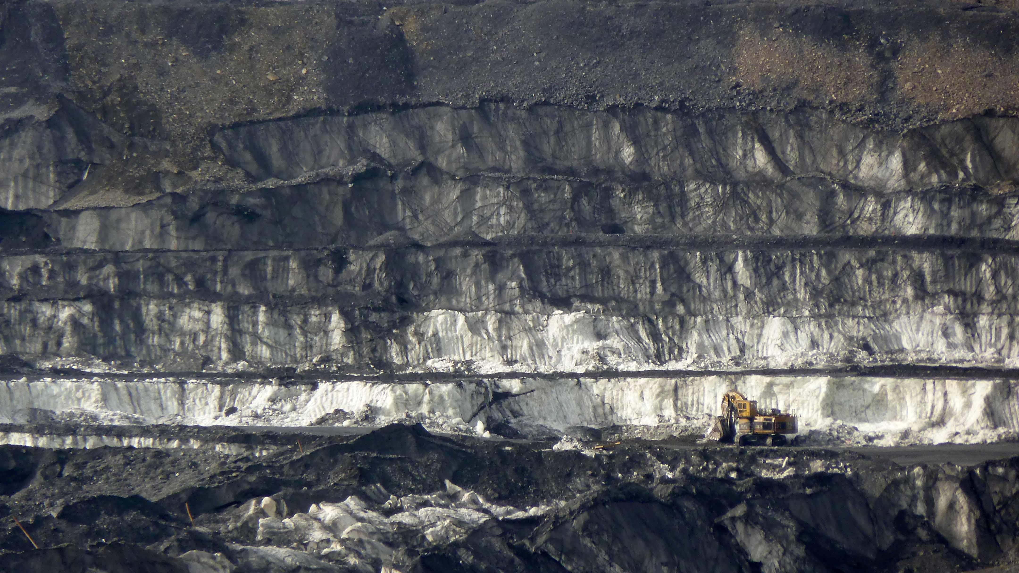
Závěry
Výsledky dokládají relativně pomalý vývoj zalednění v posledním glaciálu, ale značnou rychlost změn současných. Tradiční pojetí glaciálního prostředí, které se pomalu mění působením přírodních procesů, nevystihuje současný vývoj, kdy se stále více uplatňují procesy ovlivněné činností člověka.
Ledovce nejsou v rovnovážném stavu se současnými klimatickými podmínkami a budou nadále ztrácet hmotu. Tání ledovců přispívá k rozsáhlým změnám přírodního prostředí, ovlivňuje dostupnost nerostných zdrojů a vede k nevratným ztrátám přírodních archivů.

